Slide 1
几种聚类算法的介绍
汇报人：王昱昊

Slide 2
高斯聚类算法
密度聚类算法
层次聚类算法

Slide 3
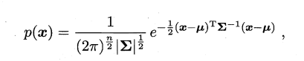
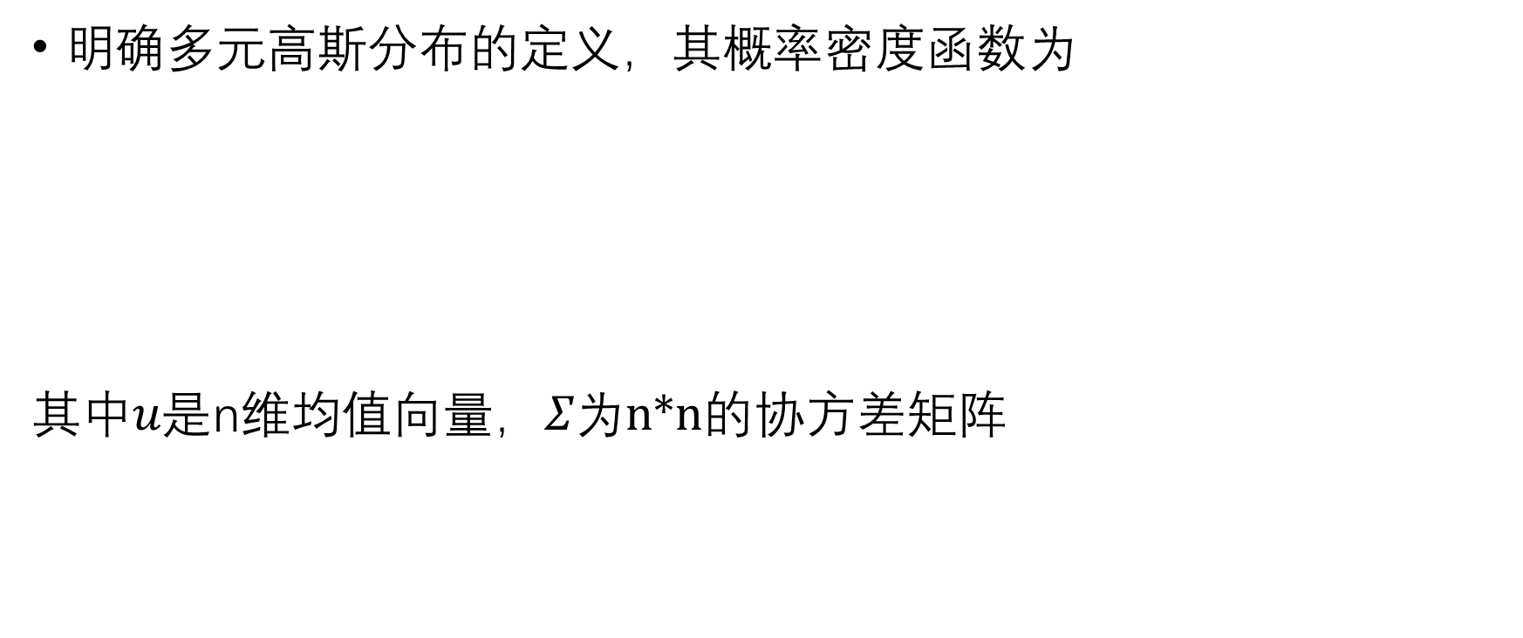
1.高斯聚类算法
明确多元高斯分布的定义，其概率密度函数为
其中$u是$n维均值向量，$Σ为n*n的$协方差矩阵

Slide 4
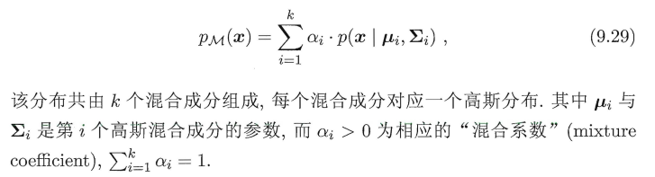
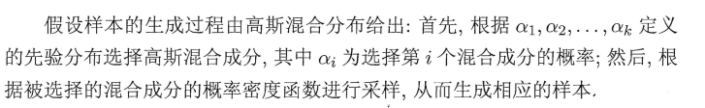
定义高斯混合分布

Slide 5
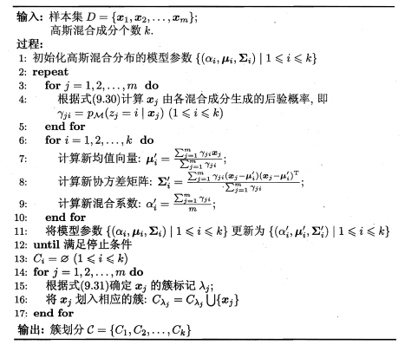

Slide 6
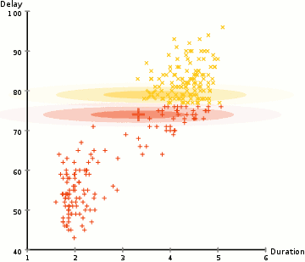
算法可视化解析

Slide 7
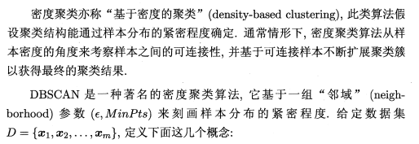
2.密度聚类算法

Slide 8
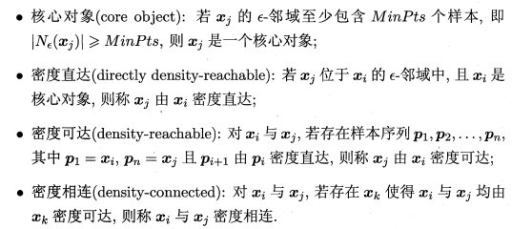
关键要点

Slide 9
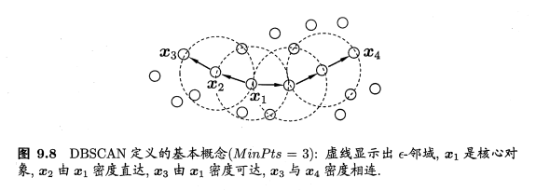

Slide 10
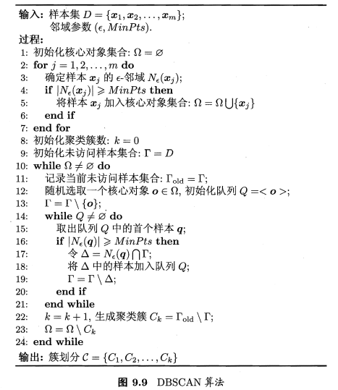
算法流程

Slide 11

算法可视化

Slide 12
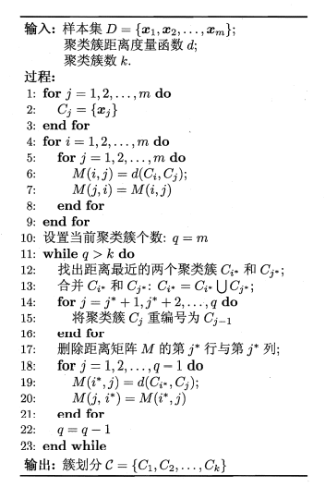
3.层次聚类算法

Slide 13
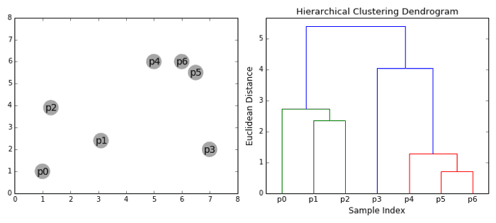
算法可视化

